Slide 1
Cas d’usages Innovants Assurance IARD
Nom de l’entreprise : Soumiassure
Idée proposée et conçue par :
Nicolas GROSPERRIN
Maxime ROUSSET
Baptiste MESSIN
Soumia BRAHMI

Slide 2
Notre idée
Proposer un nouveau produit au sein d’une assurance afin de couvrir les études supérieurs des assurés.
Chaque étudiant devra renseigner ses informations personnelles :
Bac (Général/Techno/Pro) avec la mention obtenu
Notes de l’année précédente si déjà en études supérieurs
Formation choisie pour l’année à venir (Ex : Licence 1 Droit)
En cas d’échec de son année, une indemnité est versée à l’assuré afin de parer au cout de l’année qui suivra.

Slide 3
Business Model
Clients ciblés :
Étudiant :
Contrat individuel pouvant être souscrit par un étudiant inscrit dans un établissement ne possédant pas le contrat collectif.
Établissement d’étude supérieur :
Contrat collectif à adhésion obligatoire pour les étudiants inscrits dans cet établissement.

Slide 4
Business Model
Communication :
Contrats collectifs :
Démarcher les établissements
Démarcher les entreprises (enfants des salariés)
Contrats individuels :
Être présent aux forums des étudiants
Communication dans la presse
Communication sur les réseaux sociaux

Slide 5
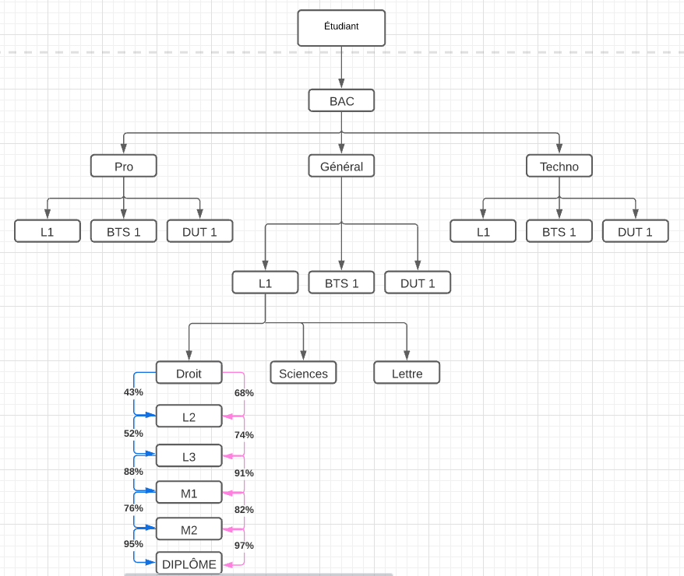
Solution
Mention Bien
Chaque année, un batch tournera afin de récupérer les taux de réussite de chaque cursus par rapport à l’année, au type de bac et à la mention obtenu.
On distingue 3 grands types de scolarités garanties par le contrat :
BTS privé sous contrat
Licence/Master (frais inscriptions + CVEC)
DUT

Slide 6
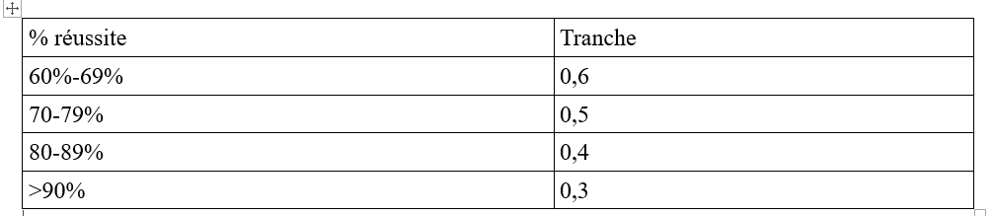
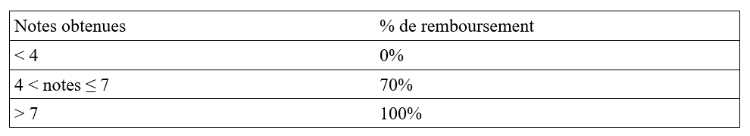
Business Model
Calcul de la cotisation annuelle : Tranche obtenue * Prix de l’école * 1/3
Indemnité en cas d’échec : Prix de l’école * % de remboursement

Slide 7
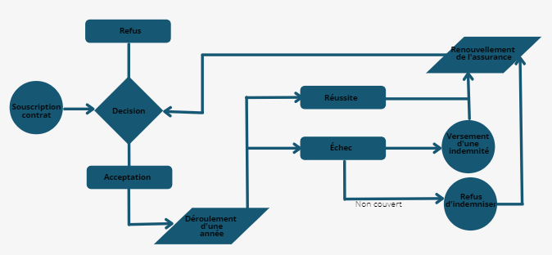
Principe du proDUIT

Slide 8
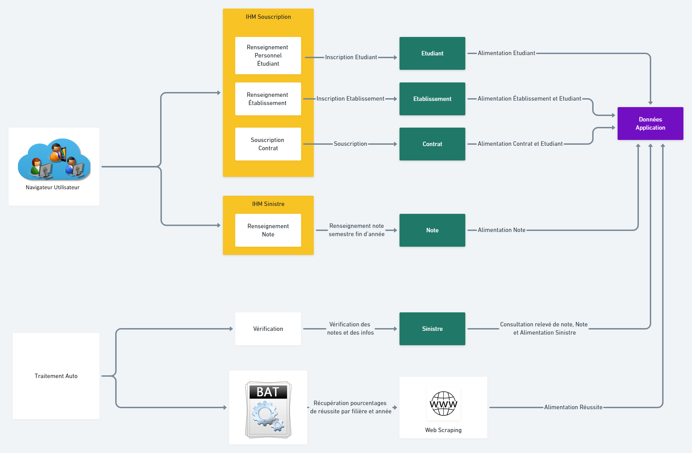
Diagramme architecture applicative

Slide 9
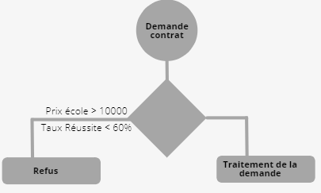
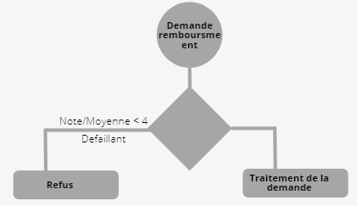
Fonctionnalités contrats
Souscription
Indemnité

Slide 10
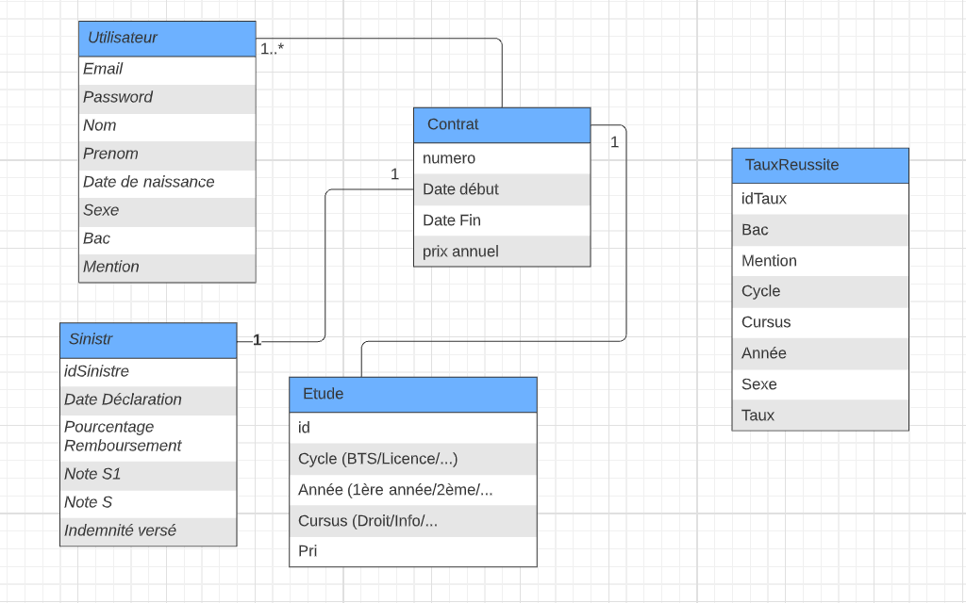
Diagramme UML
1
0…*
2
X

Slide 11
Fonctionnalités futures
Ajout des contrats collectifs
Ajout des écoles privées
Ajout des facteurs sociaux
Proposition de la couverture du prix de l’hébergement
Remboursement partiel en cas de réussite

Slide 12
Bilan & Organisation
Répartition des tâches
Travail sur différentes branches par fonctionnalités puis mise en commun
Difficultés :
Respect des délais
Cohérence du MVP
Points positifs :
Création d’un projet complet
Travail collaboratif
Application des connaissances vues en cours

Slide 13
Démonstration

